Slide 1
Презентация по познанию на тему: «Посадим цветочки вдоль дорожки»(счет в пределах 5)

Slide 2
Игра «Посадим цветочки вдоль дорожки» Одинаково ли расположены цветы? В каком ряду кажется что цветов больше? Как узнать сколько цветов? Посчитайте. Что можно сказать о количестве цветов в верхнем ряду и нижнем ряду? Как проверить их равенство? (методов наложения и приложения)

Slide 3
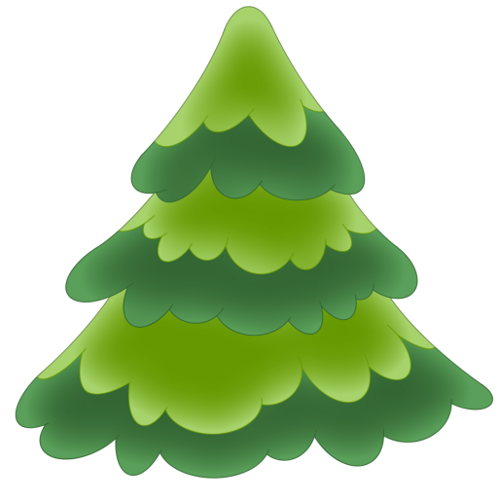
Игра «Посадим елочки в ряд» Одинаковые ли елочки по высоте? Что можно сказать о высоте елочек? Расставьте елочки в ряд начиная с самой низкой и заканчивая самой высокой( в порядке возрастания.)
4
2
3
1

Slide 4
Игра «Расставь домики»
Одинаковые ли домики по высоте? Что можно сказать о высоте домиков? Расставьте домики в ряд начиная с самого высокого и заканчивая самым низким( в порядке убывания)

